Slide 1
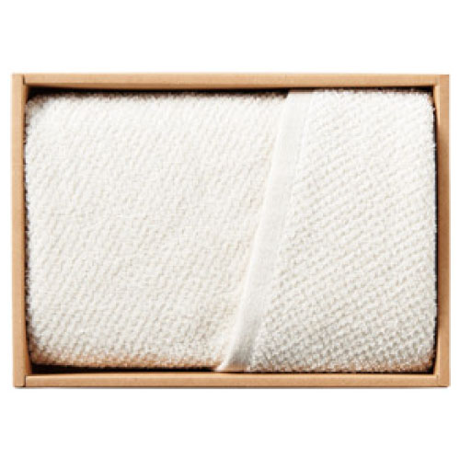
【提案書】
オーガニック スリムフェイスタオル
特徴
ハンガーなどにもかけやすいスリムサイズが意外に便利なオーガニック素材で環境にも優しいフェイスタオルです。オシャレなボックス入りも高ポイントです。是非ご活用ください。
納期
納期スペース
仕様
素 材 ： 綿
サイズ ： 290×750mm
包 装 ： 化粧箱
生産国 ： 日本
お見積
お見積りスペース

